Slide 1
Proyecto Profesional Informático
Ing. Henry Picado Solano
3c-2019
hpicado@utc.ac.cr
8340-8807

Slide 2
Proyecto
“Un proyecto es una planificación que consiste en un conjunto de actividades que se encuentran interrelacionadas y coordinadas.”
“Un proyecto es un esfuerzo temporal que se lleva a cabo para crear un producto, servicio o resultado único".[
“Es una serie de tareas bien definidas, con un inicio y un fin establecido y con recursos previamente asignados en un proceso de planeación y como único fin es la consecución de un resultado.”[

Slide 3
Proyecto Informático
Adicionalmente al concepto de Proyecto, podemos adicionar que un Proyecto Informático corresponde a:
“Un sistema de cursos de acción simultáneos y/o secuenciales que incluye personas, equipamientos de hardware, software y comunicaciones, enfocados en obtener uno o más resultados deseables sobre un sistema de información.”

Slide 4
Proyecto Profesional Informático
El PPI corresponde al ultimo curso del plan de estudio de la carrera de Bachillerato de Ingeniería de Sistemas Computacionales de la UTC.
Consiste en el desarrollo de un software a una empresa seleccionada. El sistema a desarrollar se basa en las necesidades y requerimientos del cliente + los requerimientos del profesor.
ocumentación
esarrollo
efensa
D

Slide 5
Documentación
En fechas establecidas se realizarán documentos entregables, en formato digital subidos a la U Virtual.
Durante la lección #13 los estudiantes deberán presentar un documento final, el cual será el compendio de todos los entregables realizados durante el cuatrimestre con toda la documentación de sus diferentes fases del proyecto. En formato digital subido a la U Virtual.

Slide 6
Desarrollo
El desarrollo deberá realizarlo según los requerimientos de la empresa mas los requerimientos brindados por el profesor del curso.
El desarrollo deberá realizarlo en algún lenguaje de programación visto en la UTC.
Deberá ser una aplicación Cliente/Servidor.
Modelo de Programación en capas o Modelo MVC (Modelo Vista Controlador)

Slide 7
Defensa
Una vez finalizado la documentación y el desarrollo, el estudiante deberá realizar la defensa de su proyecto (aproximadamente tiempo de la defensa hora por proyecto defendido), cumpliendo con los siguientes puntos:
Vestimenta formal.
Fecha de defensa: semana 15
Preparar una presentación PPT de su proyecto, tiempo maximo 10 minutos de presentación.
Deberá traer un representante de la empresa que realice la presentación del funcionamiento del sistema.
Presentación de la Defensa se realiza con jurado conformado mínimo por dos docentes y maximo tres docentes.

Slide 8
Fases del proyecto
Selección de la empresa.
Planeación del Proyecto.
Toma de requerimientos.
Análisis y Factibilidad de los requerimientos.
Diseño lógico y físico del sistema y base de datos.
Desarrollo, implementación y pruebas del sistema.
Plan de capacitación, manuales y capacitación.

Slide 9
Facilidades
Documentación
Cronograma
Ejemplos
U Virtual
Asesoría

Slide 10
Requerimientos del Profesor
Lenguaje de programación visto en la UTC (JAVA, .NET, PHP,c#)
Cualquier Base de Datos (MySQL, SQL, Oracle) exceptuando Acces o foxpro.
Cliente/Servidor (recrear el ambiente, ya con una máquina virtual o con dos computadoras en Red)
Modelo de Programación: Programación en Capas (3 capas) o Modelo MVC (Modelo Vista Controlador)
Login (usuario y contraseña). Contraseña encriptada en formulario y BD
Roles (Administrador y los que defina con la empresa)

Slide 11
Requerimientos del Profesor
Formulario Mantenimientos Usuarios (Nuevo, Guardar, modificar, eliminar o deshabilitar,
Formulario Mantenimiento de Roles y Permisos (Nuevo, Guardar, modificar, eliminar o deshabilitar, buscar).
Diferentes Mantenimientos según los requerimientos del cliente(Debe contener las principales opciones botón nuevo, guardar, modificar, eliminar o deshabilitar y buscar).
Formulario menú principal o página principal que contenga las diferentes opciones del sistema.
Uso de Programación Estándar.
Mínimo debe tener tres Reportes dinámicos con filtros.

Slide 12
Requerimientos del Profesor
Validaciones y Restricciones en el manejo de los datos y procesos.
Propiciar el Uso de comandos como Combobox, listbox, entre otros similar (al utilizar un comando como este o similar debe utilizar un mantenimiento (para algunos casos y no hacerlo desde la programación) para incluir, modificar, eliminar, buscar. Ejemplo incluir una nueva marca o provincia) .
Formulario Acerca DE con la información principal de referencia del sistema (acrónimo del sistema, nombre del sistema, versión, fecha de versión, propietario, desarrollador, realizado en xxx lenguaje de programación, entre otra información).
Ayuda en el sistema (puede ser una opción que abra el PDF del manual para el usuario, o bien un módulo donde muestra la ayuda -HELPDOC).
Opción de Reseteo de usuario, cambio de usuario, salir.

Slide 13
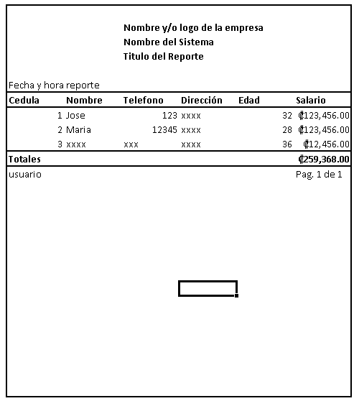
Requerimientos del Profesor
Reportes deben tener la capacidad para ser exportado.
Ejemplo de reporte:

Slide 14
Requerimientos del Profesor
Dos reportes para las Bitácoras de Seguridad con Filtros:
Bitácora ingresos y salidas al sistemas de los usuarios, con filtro de búsqueda para facilitar el resumen de la información. Los filtros serán por Rango de Fecha y/o por usuario.
2) Bitácora de los movimientos realizado por los usuarios, este reporte debe tener filtros para resumir la información, tales como: por rango fechas, por usuario, por tipo de movimiento.
Usuario | Fecha y hora de Ingreso | Fecha y Hora de Salida
Usuario | Fecha y hora de movimiento | Tipo de Movimiento | Detalle de Movimiento

Slide 15
Factores Críticos de Éxito
Falta compromiso de la empresa.
Falta responsabilidad del estudiante.
Tiempo.
Conocimiento.
Poca experiencia en las Herramientas (lenguaje, BD) y modelo de programación (capas, MVC).

Slide 16
Requerimientos
PPI
Tiempo
Compromiso
Dedicación
Autodidáctico
Investigación
Disciplina

Slide 17
Actividades para próxima lección
Semana #2
Plan de Trabajo*
Ficha de Proyecto
Entregable #1
Entregable #2
Seleccionar Empresa*

Slide 18
“El fracaso vence a los perdedores, el fracaso inspira a los ganadores”.- Robert T. Kiyosaki

